Slide 1
Conferencia:
La No revictimización de las mujeres
¿Qué es la doble victimización?
Lcda. Eva Munguía Paz
JUD de Capacitación
25 de mayo de 2022

Slide 2
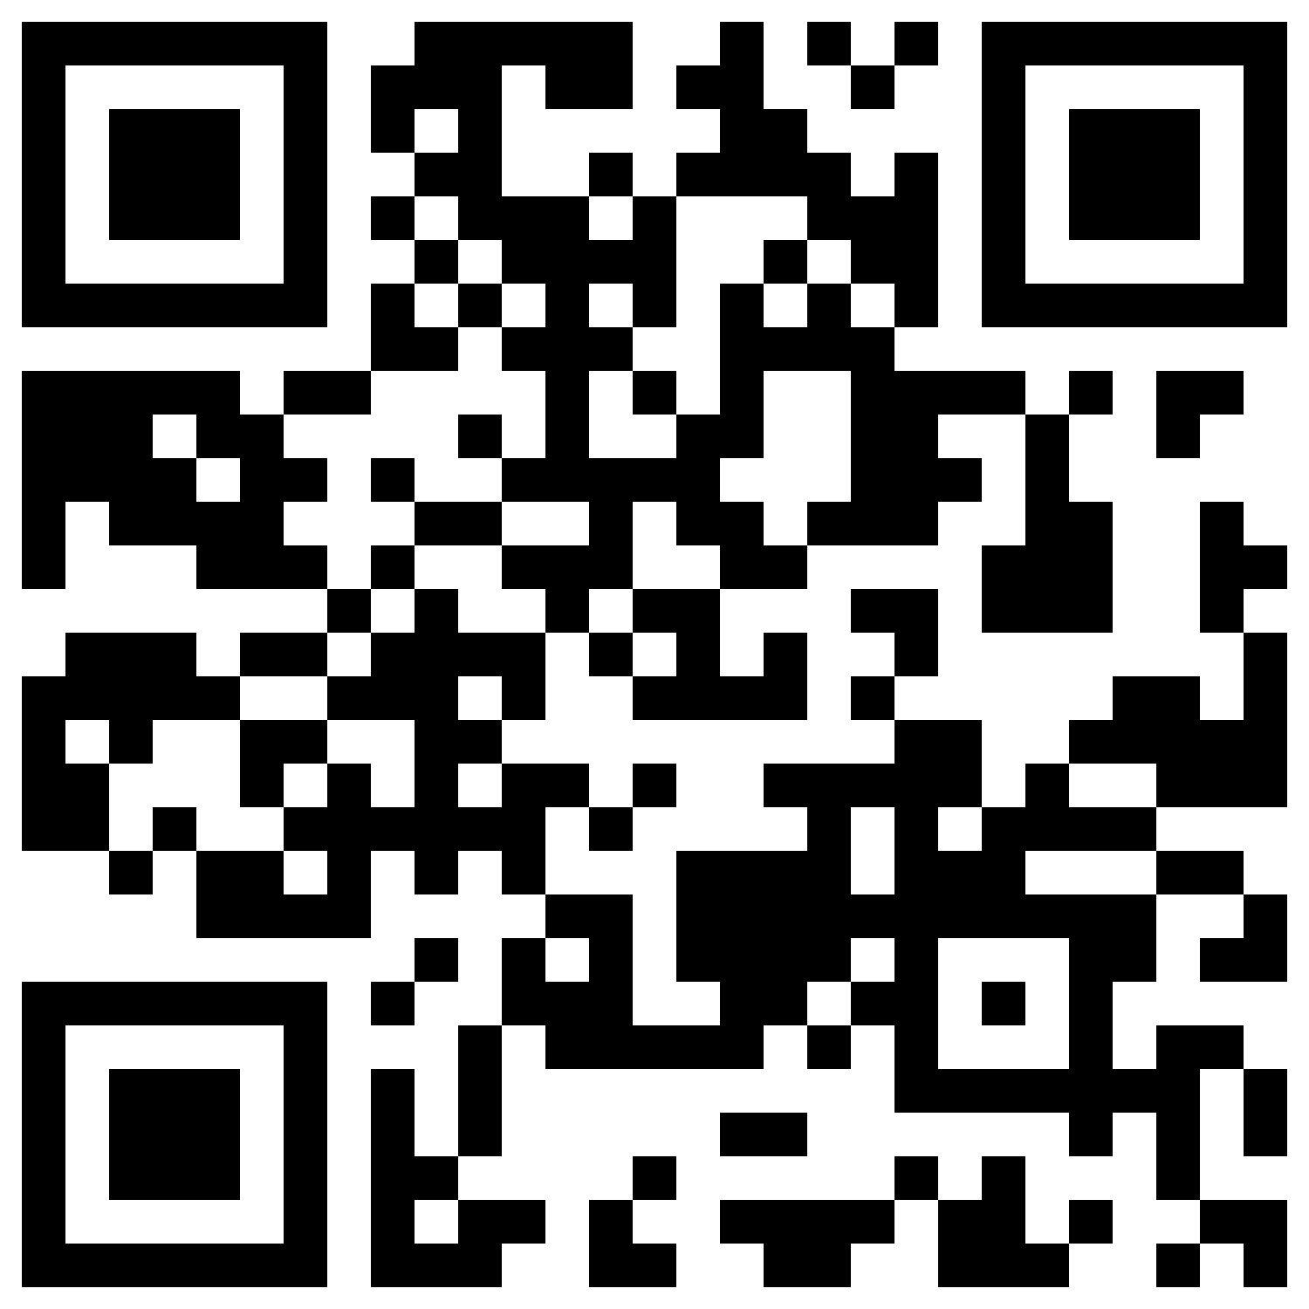
¡Bienvenidas y Bienvenidos!
Conferencia “No revictimización” - IPN
Código QR
https://forms.gle/UaDuxhiG3Ef4C4wG9

Slide 3
Objetivo: Reconocer los derechos de las mujeres víctimas de violencia, con la finalidad de promover acciones en el ámbito educativo que eviten la revictimización y/o la doble victimización y permitan un efectivo apoyo integral, que de acuerdo a sus atribuciones contribuyan al acceso a la justicia de las víctimas.

Slide 4
A manera de repaso…
Conferencia “No revictimización” - IPN
Sesión 1. Prevención y atención de casos de acoso sexual y hostigamiento sexual.
Tema 1. Violencia contra las mujeres: violencia sexual.
Tema 2. Acoso sexual y hostigamiento sexual: ¿qué son? y ¿cuál es la diferencia?
Tema 3. Medidas preventivas frente al acoso sexual y hostigamiento sexual.
Tema 4. Acciones de atención para el acoso sexual y hostigamiento sexual

Slide 5
A manera de repaso…
Conferencia “No revictimización” - IPN
Sesión 2. Violencia digital.
Tema 1. ¿Qué es violencia digital?
Tema 2. ¿Cuál es el problema?
Tema 3. Consecuencias de la violencia digital de género (Impactos físicos y emocionales)
Tema 4. Derechos digitales
Ley Olimpia
Código Penal Federal
Ley de acceso a las mujeres a una vida libre de violencia

Slide 6
Causas de la violencia contra
las mujeres, jóvenes y niñas

Slide 7
Causas de la violencia
Conferencia “No revictimización” - IPN
En todas las regiones del mundo, hemos estado enfrentando los efectos devastadores de la pandemia de la COVID-19, pero tras esta crisis, se esconde en las sombras la violencia que mujeres y niñas viven a diario en sus casas, representando uno de los espacios en los que se sienten más inseguras.

Slide 8
Causas de la violencia
Conferencia “No revictimización” - IPN
Aunque la violencia contra las mujeres y niñas siempre ha existido, las situaciones de emergencia como la pandemia, suelen agudizar las desigualdades de género, entre ellas la violencia.
Esto tiene un fondo, que corresponde a la forma en la que hemos aprendido a ser hombres y mujeres y la forma en que nos relacionamos.

Slide 9
La importancia del género para analizar la violencia
Conferencia “No revictimización” - IPN
Según ONU Mujeres, el género determina lo que se espera, permite o valora de una mujer u hombre en un contexto determinado. En la mayoría de las sociedades hay desigualdades entre mujeres y hombres generadas por las responsabilidades asignadas, las actividades realizadas, el acceso y el control de los recursos, así como a las oportunidades de toma de decisiones.

Slide 10
Género como factor de desigualdad y violencia
Conferencia “No revictimización” - IPN
El género es parte de un contexto sociocultural más amplio en los que se incluye la clase social, el nivel de pobreza, el grupo étnico, la orientación sexual o la edad, entre otros.
Estos factores de desigualdad se entrecruzan en la vida de las personas y los grupos sociales generando violencia.

Slide 11
Violencia contra las mujeres y niñas
Conferencia “No revictimización” - IPN
VIOLENCIA
VIOLENCIA DE GÉNERO
VIOLENCIA CONTRA MUJERES Y NIÑAS
La OMS la define como “El uso intencional de fuerza física o poder, hecho o amenaza, contra uno mismo, otra persona, o contra un grupo o comunidad, que resulte o tenga una alta probabilidad de resultar en lesión, muerte, daño psicológico, subdesarrollo o privación.”
La violencia de género no solo es contra mujeres y niñas, también se observa en personas LGBTI, indígenas, con discapacidad, etc. Y no es solo física, implica un espectro amplio de acciones a nivel afectivo o psicológico, que puede afectar la libertad y la capacidad de tomar decisiones de las personas.
Es una forma de violencia de género que se estudia de forma particular por las causas, la frecuencia, los costos y las consecuencias que se observan en ella.

Slide 12
Formas de violencia de género
Conferencia “No revictimización” - IPN
Preferencia por un hijo hombre.
Prácticas tradicionales perjudiciales (usos y costumbres).
Negación de recursos, oportunidades o servicios.
Explotación sexual.
Aborto selectivo en función del sexo (infanticidio femenino).
Trata de personas.
Matrimonio forzado y/o matrimonio precoz.
Abuso emocional o psicológico.
Víctima principal, las mujeres

Slide 13
Formas de violencia de género
Conferencia “No revictimización” - IPN
Las mujeres y las niñas están expuestas a formas concretas de violencia en cada fase de su vida, desde la selección del sexo en la etapa prenatal, hasta el abuso a mujeres mayores debido a los distintos entornos o situaciones que pueden experimentar en al transcurso de su vida. Por lo que se ha convertido en un grave problema social y de salud pública, que atañe al Estado y a la sociedad contrarrestar de manera urgente.

Slide 14
Ante este contexto, ¿Cuál es la obligación del Estado para atender la violencia contra las mujeres, jóvenes y niñas?

Slide 15
Obligación del Estado mexicano
Conferencia “No revictimización” - IPN
El Estado deberá prevenir, investigar, sancionar y reparar las violaciones a los derechos humanos, en los términos que establezca la ley.
Promover
Garantizar
Respetar
Proteger

Slide 16
Las personas servidoras públicas…
¿Contribuyen en todo momento a la protección y garantía del derecho de las mujeres a vivir libres de violencia?
Conferencia “No revictimización” - IPN

Slide 17
Ley de Acceso de las Mujeres a una Vida Libre de Violencia de la Ciudad de México
Conferencia “No revictimización” - IPN
Violencia institucional
Son los actos u omisiones de las y los servidores públicos de cualquier orden de gobierno que discriminen o tengan como fin dilatar, obstaculizar o impedir el goce y ejercicio de los derechos humanos de las mujeres así como su acceso al disfrute de políticas públicas destinadas a prevenir, atender, investigar, sancionar y erradicar los diferentes tipos de violencia.
REVICTIMIZAN O GENERAN DOBLE VICTIMIZACIÓN
Debida diligencia
“La obligación de las personas que tienen la calidad de servidores públicos, las dependencias y entidades de la Ciudad de México, de dar respuesta eficiente, eficaz, oportuna y responsable para garantizar los derechos de las mujeres”.

Slide 18
¿Cuáles son las características mínimas que se deben seguir en el respeto de los derechos de las víctimas?

Slide 19
Principios
Ley General de Víctimas
(Diario Oficial de la Federación el 9 de enero de 2013. Fecha de última reforma el 28 de abril de 2022)
Conferencia “No revictimización” - IPN
Artículo 7. Mecanismos, medidas y procedimientos, basados en los siguientes principios:
Dignidad
Buena fe
Debida diligencia
Igualdad y no discriminación
Interés superior de la niñez
No criminalización, entre otros.

Slide 20
Derechos de las víctimas
Ley General de Víctimas
(Diario Oficial de la Federación el 9 de enero de 2013. Fecha de última reforma el 28 de abril de 2022)
Conferencia “No revictimización” - IPN
Artículo 7.
A una investigación pronta y eficaz
A ser reparadas por el Estado de manera integral
A que se le brinde protección y se salvaguarde su vida y su integridad
A la protección del Estado, incluido el bienestar físico y psicológico y la seguridad del entorno
A ser beneficiaria de las acciones afirmativas y programas sociales públicos
A no ser discriminadas ni limitadas en sus derechos
A una investigación pronta y efectiva que lleve a la identificación, captura, procesamiento y sanción de manera adecuada de todos los responsables del daño, entre otros…

Slide 21
Derechos de las víctimas
Ley de Víctimas para la Ciudad de México
(Gaceta Oficial de la Ciudad de México el 19 de febrero de 2018. Fecha de última reforma el 29 de septiembre de 2020)
Conferencia “No revictimización” - IPN
Artículo 6.- Los derechos de las víctimas deberán ser interpretados y aplicados, favoreciéndolas en todo tiempo y brindándoles la protección más amplia.
Las víctimas además de los derechos consagrados en la Constitución Política de los Estados Unidos Mexicanos, en los Tratados Internacionales en que el Estado Mexicano sea parte, en la Ley General, la Constitución Política de la Ciudad de México, así como la demás normatividad en la materia, tendrán los siguientes:
Derecho al trato digno
Derecho a la información
Derecho a la salud y asistencia psicosocial
Derecho a que se respete su integridad psicofísica
Derecho a la no revictimización
Derecho de acceso a la justicia y a la verdad

Slide 22
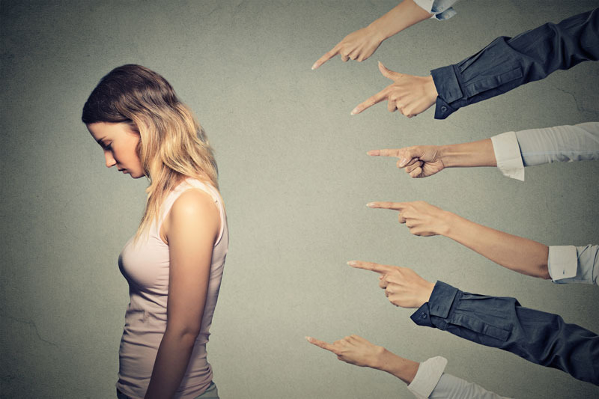
Acciones para promover una vida libre de violencia
Conferencia “No revictimización” - IPN
Promoción, respeto, protección y garantía de los derechos humanos
No replicar estereotipos y roles de género
No revictimización
1
2
3

Slide 23
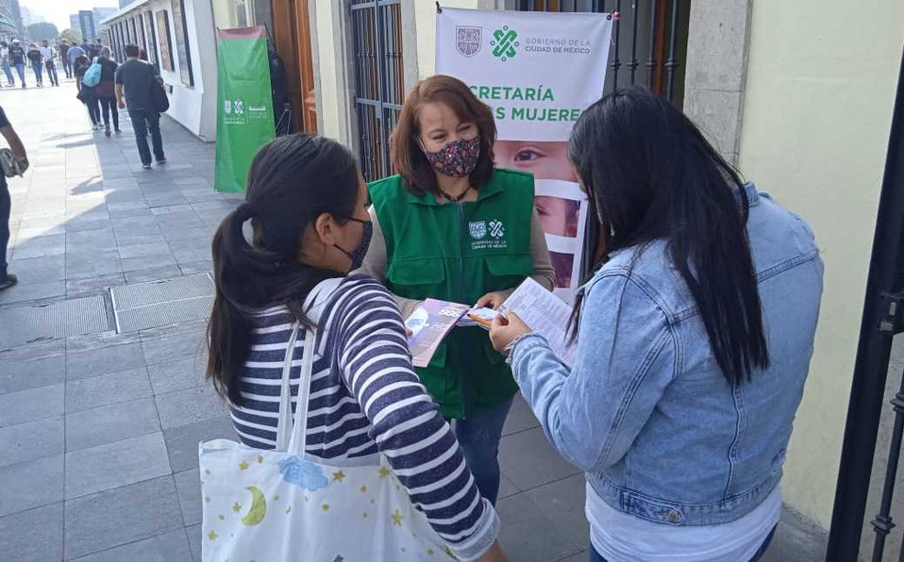
Acciones para promover una vida libre de violencia
Conferencia “No revictimización” - IPN
Garantía de no repetición
Debida diligencia
Espacios libres de sexismo y discriminación
4
5
6

Slide 24
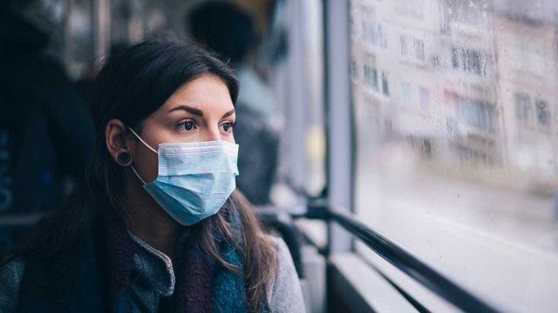
Acciones para promover una vida libre de violencia
Conferencia “No revictimización” - IPN
Escuchar las necesidades específicas y estratégicas de las mujeres y jóvenes
Dar seguimiento a la atención brindada y fortalecer el trabajo interinstitucional
7
8

Slide 25
Ruta crítica de actuación para la atención a mujeres víctimas de violencia
Conferencia “No revictimización” - IPN

Slide 26
Algunas preguntas que podemos hacernos para apoyar a las víctimas…
Conferencia “No revictimización” - IPN
¿Qué recursos, habilidades y herramientas requiero para brindar el servicio a una víctima?
¿La persona que solicita el apoyo pertenece algún grupo en situación de desventaja o discriminación?
¿La información que brindo es fácil de comprender?
¿Cuáles son las dificultades a las que se puede enfrentar la víctima para el acceso a algún servicio?

Slide 27
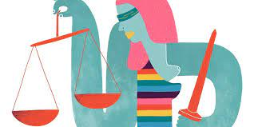
“Justicia de género”
Conferencia “No revictimización” - IPN
https://www.youtube.com/watch?v=s2DdAC5wees&authuser=0

Slide 28
Todas las mujeres, todos los derechos.

Slide 29
Muchas gracias
Lcda. Eva Munguía Paz
JUD Capacitación
semujerescapacitacion@cdmx.gob.mx
Dirección Ejecutiva de Igualdad Sustantiva
Dirección de Capacitación, Investigación y Documentación
JUD de Capacitación

